Slide 1






Chào mừng các em
đến với môn Tiếng Việt

Slide 2




Bài 17
Những cách chào độc đáo
NÓI VÀ NGHE

Slide 3




YÊU CẦU CẦN ĐẠT
01
Nhận biết được các chi tiết trong câu chuyện Lớp học viết thư qua tranh minh họa.
02
Kể lại từng đoạn của câu chuyện dựa vào tranh và câu hỏi gợi ý.

Slide 4

1. Nghe kể chuyện.

Slide 5
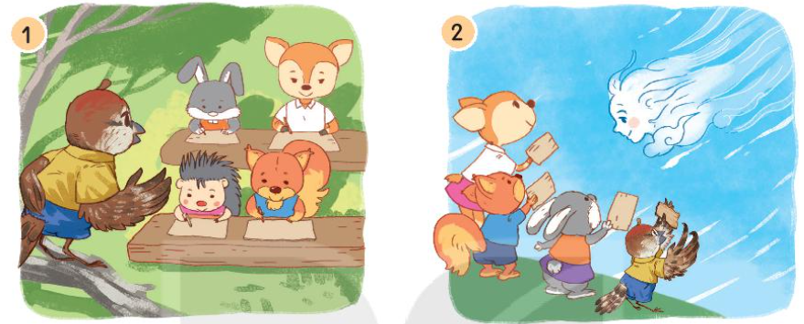
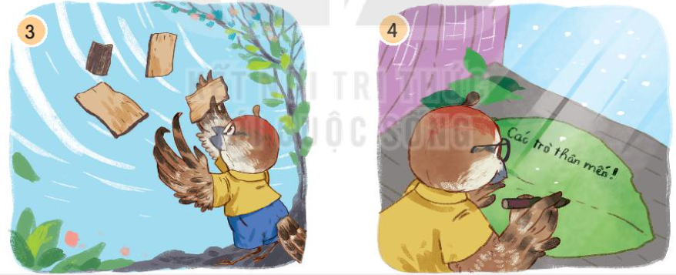
2. Kể lại từng đoạn của câu chuyện theo tranh.
Lớp học viết thư
Thầy giáo sẻ dạy học trò làm gì?
Thầy giáo sẻ hướng dẫn học trò làm cách nào để gửi thư?
Thầy giáo sẻ đã nhận được điều gì bất ngờ?
Thầy giáo sẻ đã cảm ơn học trò bằng cách nào?

Slide 6
2. Kể lại từng đoạn của câu chuyện theo tranh.
Lớp học viết thư
Thầy giáo sẻ dạy học trò viết thư.
Thầy giáo sẻ hướng dẫn học trò nhờ gió gửi thư.
Thầy giáo sẻ dạy học trò làm gì?
Thầy giáo sẻ hướng dẫn học trò làm cách nào để gửi thư?
Thầy giáo sẻ đã nhận được điều gì bất ngờ?
Thầy giáo sẻ đã cảm ơn học trò bằng cách nào?
Thầy giáo sẻ nhận được lá thư của các học trò.
Thầy giáo sẻ gửi lại thư cho từng học trò.

Slide 7

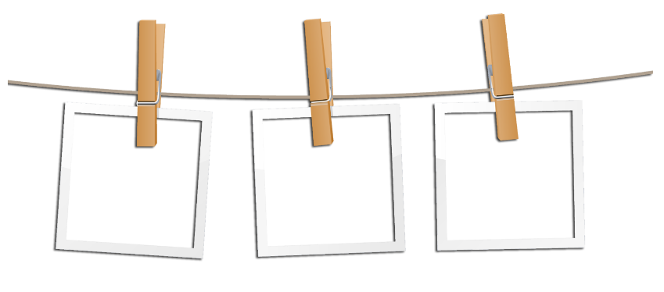




Thảo luận nhóm 4
Mỗi bạn kể lại 1 đoạn, các thành viên lắng nghe, góp ý.
Đổi vai người kể, người nghe.

Slide 8


VẬN DỤNG
Kể cho người thân về thầy giáo sẻ trong câu chuyện Lớp học viết thư.
Em thích nhất điều gì về thầy giáo sẻ, hãy chia sẻ cho người thân của mình nghe nhé!

Slide 9
Chào tạm biệt!

